Slide 1
ALLIANZ-
GEBETSWOCHE
11. – 18. JANUAR 2026
GOTT IST TREU

Slide 2
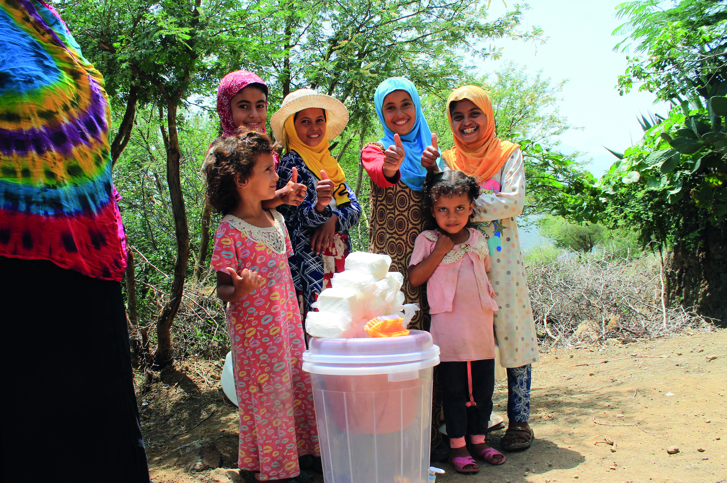
PROJEKT 3
Lebensquell Wasser für den Jemen
Der Projektfonds «Igive2Help» ist eine Herzensangelegenheit der Arbeitsgemeinschaft Interaction der SEA. Jedes Jahr ermöglicht sie damit 15 bis 25 gezielte Hilfsprojekte ihrer Mitgliedsorganisationen. Eines davon ist das Projekt von Anugerah im Jemen – ein Land, das seit 2014 von einem verheerenden Bürgerkrieg geprägt ist.

Slide 3
PROJEKT 3
Lebensquell Wasser für den Jemen
Dieser Krieg hat nicht nur Menschenleben ausgelöscht, sondern auch die lebenswichtige Wasserversorgung schwer getroffen: Wasseranlagen wurden gezielt zerstört oder konnten nicht mehr instandgehalten werden. Vor allem im ohnehin wasserarmen Hochland des Jemens ist die Situation dramatisch.
Das Projekt fördert den Bau von Regenwasser-Sammelsystemen und vermittelt lebenswichtige Schulungen zu Wasser, Hygiene und sanitären Einrichtungen – kurz WASH. Dies verbessert nachhaltig die Lebensbedingungen vor Ort.

Slide 4
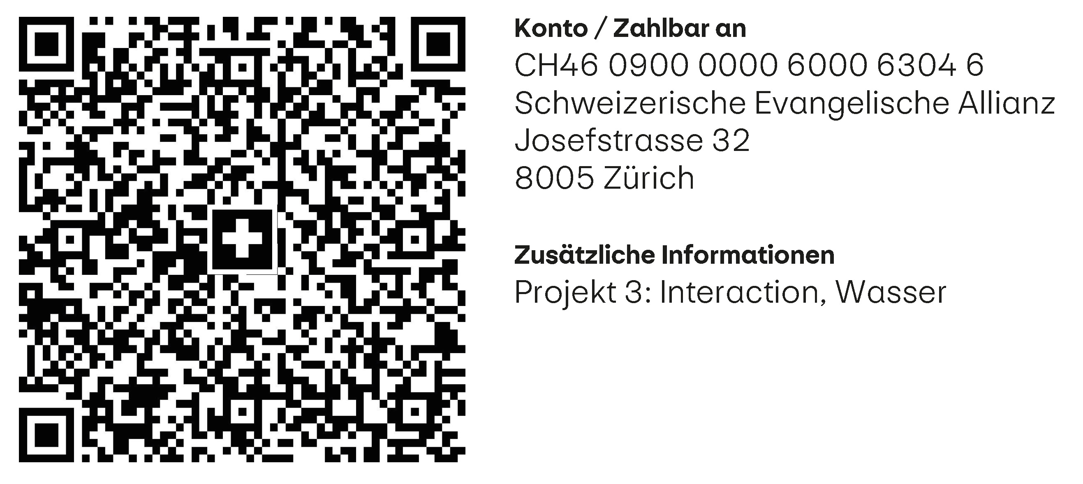
PROJEKT 3
Lebensquell Wasser für den Jemen
Mit Ihrer Spende helfen Sie mit, dass in diesem Jahr 140 Familien besseren Zugang zu sauberem Trinkwasser erhalten. Dies bedeutet Gesundheit, mehr Sicherheit und bessere Chancen für Kinder, regelmässig zur Schule zu gehen.
Herzlichen Dank!
interaction-schweiz.ch/ projektfonds-igive2help

